Slide 1

5
4
4
مراجعة
الدرس 4
الدرس 3
الدرس 2
الدرس 1

Slide 2






أيقونات توجيهية
توجيهات الأستاذ(ة)
تعيين تلميذ للإجابة
المرور بين الصفوف
عرض فيديو
المرور للشريحة الموالية بعد عرض الفيديو
العمل في ثنائيات

Slide 3

برمجة الأسبوع الرابع
(ة)خاص بالأستاذ
الدرس 2
الدرس 1
الدرس 1
قياس الزمن (2)
قياس الزمن (1)
فصل الملايين: قراءة وكتابة
الدرس 4
الدرس 3
حل المسائل
قياس الزمن (3)
مراجعة
مراجعة وتثبيت دروس الأسبوع

Slide 4
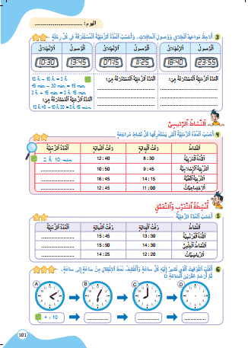
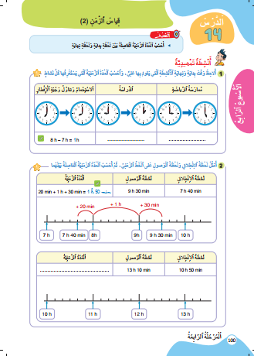
درس اليوم
(ة)خاص بالأستاذ
قياس الزمن (2)

Slide 5

(ة)خاص بالأستاذ
مراحل الدرس
افتتاح الدرس
1
نمذجة
2
ممارسة موجهة
3
ممارسة مستقلة
4
اختتام الدرس
5

Slide 6
(ة)خاص بالأستاذ
عند نهاية الدرس
على الأقل 80% من المتعلمين سيكونون قادرين على:
أحسب المدة الزمنية بين لحظتين

Slide 7




مرحباً سنتابع درسا جديدا

Slide 8

(ة)خاص بالأستاذ
افتتاح الدرس
1
تصحيح الواجبات المنزلية
الحساب الذهني

Slide 9

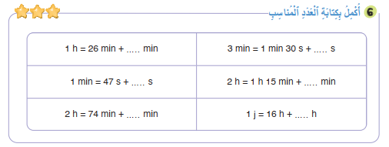
1
صححوا. لديكم دقيقة واحدة
34
90
13
45
46
8

Slide 10

(ة)خاص بالأستاذ

Slide 11

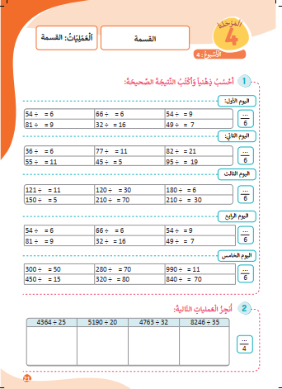
سنبدأ بالحساب الذهني. خذوا كراسات الحساب الذهني صفحة 21.

Slide 12

عرض فيديو الحساب الذهني

Slide 13
صححوا
6
7
4
5
9
5

Slide 14
(ة)خاص بالأستاذ
نمذجة
2
أحسب المدة الزمنية بين لحظتين

Slide 15


الآن أتعرف كيف أحسب المدة الزمنية بين لحظتين

Slide 16

عرض فيديو النمذجة

Slide 17

من يذكرنا بما تعلمناه؟
أَتَذَكَّرُ: لِأَحْسُبَ الْمُدَّةَ الزَّمَنِيَّةَ بَيْنَ لَحْظَتَيْنِ :
1- أَتَحَقَّقُ مِنْ كَوْنِ ساعَةِ وَدَقائِقِ لَحْظَةِ الوُصولِ أَكْبَرُ مِنْ ساعَةِ وَدَقائِقِ لَحْظَةِ الْاِنْطِلاقِ؛
2: أَضَعُ الْعَمَلِيَّةَ وَأَكْتُبُ السّاعاتِ تَحْتَ السّاعاتِ وَالدَّقائقَ تَحْتَ الدَّقائِقِ.
3: أُنْجِزُ الْعَمَلِيَّةَ وَأَبْدَأُ مِنَ الْيَمينِ

Slide 18
(ة)خاص بالأستاذ
الممارسة الموجهة 1
ممارسة موجهة
3
3
3
النشاط 1
النشاط 2
النشاط 3

Slide 19

خذوا ألواحكم.

Slide 20
ماذا نفعل في الخطوة الأولى؟
أنجز
4
أضع
3
أكتب
2
أتحقق
1
10 : 05
وقت انطلاق سيارة سباق: هو الساعة:
12 : 38
وقت وصولها: هو الساعة:

Slide 21
على الألواح اكتبوا الجواب الصحيح
أنجز
4
أضع
3
أكتب
2
أتحقق
1
10 : 05
وقت انطلاق سيارة سباق: هو الساعة:
12 : 38
وقت وصولها: هو الساعة:
ساعات ودقائق لحظة الوصول أكبر من ساعات ودقائق لحظة الانطلاق
خطأ
صحيح

Slide 22
ارفعوا الألواح

Slide 23
نصحح
أنجز
4
أضع
3
أكتب
2
أتحقق
1
10 : 05
وقت انطلاق سيارة سباق: هو الساعة:
12 : 38
وقت وصولها: هو الساعة:
ساعات ودقائق لحظة الوصول أكبر من ساعات ودقائق لحظة الانطلاق
خطأ
صحيح

Slide 24
ماذا نفعل في الخطوة الثانية؟
أنجز
4
أضع
3
أكتب
2
أتحقق
1
10 : 05
وقت انطلاق سيارة سباق: هو الساعة:
12 : 38
وقت وصولها: هو الساعة:

Slide 25
على الألواح، اكتبوا لحظة الانطلاق على شكل مدة زمنية
أنجز
4
أضع
3
أكتب
2
أتحقق
1
10 : 05
وقت انطلاق سيارة سباق: هو الساعة:
12 : 38
وقت وصولها: هو الساعة:

Slide 26
ارفعوا الألواح

Slide 27
نصحح
أنجز
4
أضع
3
أكتب
2
أتحقق
1
10 : 05
وقت انطلاق سيارة سباق: هو الساعة:
وقت انطلاق سيارة سباق: هو الساعة:
10 h 05 min
12 : 38
وقت وصولها: هو الساعة: 12 : 38
وقت وصولها: هو الساعة:

Slide 28
على الألواح، اكتبوا لحظة الوصول على شكل مدة زمنية
أنجز
4
أضع
3
أكتب
2
أتحقق
1
10 : 05
وقت انطلاق سيارة سباق: هو الساعة:
وقت انطلاق سيارة سباق: هو الساعة:
10 h 05 min
12 : 38
وقت وصولها: هو الساعة: 12 : 38
وقت وصولها: هو الساعة:

Slide 29
ارفعوا الألواح

Slide 30
نصحح
أنجز
4
أضع
3
أكتب
2
أتحقق
1
10 : 05
وقت انطلاق سيارة سباق: هو الساعة:
وقت انطلاق سيارة سباق: هو الساعة:
10 h 05 min
12 : 38
وقت وصولها: هو الساعة: 12 : 38
وقت وصولها: هو الساعة:
12 h 38 min

Slide 31
ماذا نفعل في الخطة الثالثة؟
أنجز
4
أضع
3
أكتب
2
أتحقق
1
10 : 05
وقت انطلاق سيارة سباق: هو الساعة:
وقت انطلاق سيارة سباق: هو الساعة:
10 h 05 min
12 : 38
وقت وصولها: هو الساعة: 12 : 38
وقت وصولها: هو الساعة:
12 h 38 min

Slide 32
على الألواح، ضعوا العملية عموديا
أنجز
4
أضع
3
أكتب
2
أتحقق
1
10 : 05
وقت انطلاق سيارة سباق: هو الساعة:
وقت انطلاق سيارة سباق: هو الساعة:
10 h 05 min
12 : 38
وقت وصولها: هو الساعة: 12 : 38
وقت وصولها: هو الساعة:
12 h 38 min

Slide 33
ارفعوا الألواح

Slide 34
نصحح
أنجز
4
أضع
3
أكتب
2
أتحقق
1
10 : 05
وقت انطلاق سيارة سباق: هو الساعة:
وقت انطلاق سيارة سباق: هو الساعة:
10 h 05 min
12 : 38
وقت وصولها: هو الساعة: 12 : 38
وقت وصولها: هو الساعة:
12 h 38 min
-
12 h 38 min
10 h 05 min

Slide 35
ماذا نفعل في الخطة الرابعة؟
أنجز
4
أضع
3
أكتب
2
أتحقق
1
10 : 05
وقت انطلاق سيارة سباق: هو الساعة:
وقت انطلاق سيارة سباق: هو الساعة:
10 h 05 min
12 : 38
وقت وصولها: هو الساعة: 12 : 38
وقت وصولها: هو الساعة:
12 h 38 min
-
12 h 38 min
10 h 05 min

Slide 36
على الألواح، أنجزوا العملية
أنجز
4
أضع
3
أكتب
2
أتحقق
1
10 : 05
وقت انطلاق سيارة سباق: هو الساعة:
وقت انطلاق سيارة سباق: هو الساعة:
10 h 05 min
12 : 38
وقت وصولها: هو الساعة: 12 : 38
وقت وصولها: هو الساعة:
12 h 38 min
-
12 h 38 min
10 h 05 min

Slide 37
ارفعوا الألواح

Slide 38
نصحح
أنجز
4
أضع
3
أكتب
2
أتحقق
1
10 : 05
وقت انطلاق سيارة سباق: هو الساعة:
وقت انطلاق سيارة سباق: هو الساعة:
10 h 05 min
12 : 38
وقت وصولها: هو الساعة: 12 : 38
وقت وصولها: هو الساعة:
12 h 38 min
-
12 h 38 min
10 h 05 min
02 h 33 min

Slide 39
(ة)خاص بالأستاذ
الممارسة الموجهة 1
ممارسة موجهة
3
3
3
النشاط 1
النشاط 2
النشاط 3

Slide 40
على الألواح، احسبوا المدة بين اللحظتين
لحظة الانطلاق
لحظة الوصول
5 : 47
7 : 52

Slide 41
ارفعوا الألواح

Slide 42
نصحح
لحظة الانطلاق
لحظة الوصول
5 : 47
7 : 52
-
7 h 52 min
5 h 47 min
2 h 05 min

Slide 43
(ة)خاص بالأستاذ
الممارسة الموجهة 1
ممارسة موجهة
3
3
3
النشاط 1
النشاط 2
النشاط 3

Slide 44

الآن خذوا كراساتكم الصفحة النشاط 3 صفحة 101

Slide 45
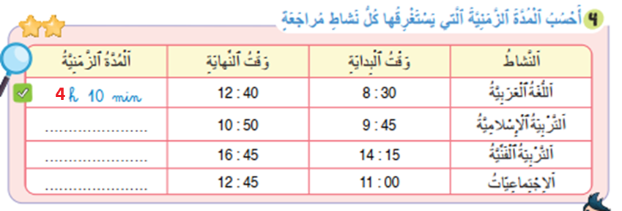
لديكم دقيقتان للإنجاز؛ سأمر بين الصفوف لمساعدتكم؛
2

Slide 46
الآن؛ ستشتغلون في ثنائيات
كل واحد يقارن إنجازه مع إنجاز زميله. تأكدوا أنكم اتبعتم الخطوات بشكل سليم.
أَتَذَكَّرُ: لِأَحْسُبَ الْمُدَّةَ الزَّمَنِيَّةَ بَيْنَ لَحْظَتَيْنِ :
1- أَتَحَقَّقُ مِنْ كَوْنِ ساعَةِ وَدَقائِقِ لَحْظَةِ الوُصولِ أَكْبَرُ مِنْ ساعَةِ وَدَقائِقِ لَحْظَةِ الْاِنْطِلاقِ؛
2: أَضَعُ الْعَمَلِيَّةَ وَأَكْتُبُ السّاعاتِ تَحْتَ السّاعاتِ وَالدَّقائقَ تَحْتَ الدَّقائِقِ.
3: أُنْجِزُ الْعَمَلِيَّةَ وَأَبْدَأُ مِنَ الْيَمينِ

Slide 47
صححوا
1 h 05 min
02 h 30 min
01 h 45 min

Slide 48
(ة)خاص بالأستاذ
ممارسة مستقلة
4
أنجز بمفردي

Slide 49
خذوا الكراسات صفحة 101 وأنجزوا النشاط 4. لديكم 5 دقائق
سأمر بين الصفوف لأقدم المساعدة إليكم وأدون ملاحظاتي في كراساتكم
5

Slide 50
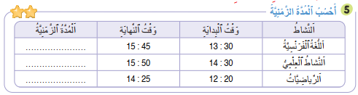
صححوا على كراساتكم
02 h 15 min
01 h 20 min
02 h 05 min

Slide 51
انتبهوا جيدا! في المنزل، ستنجزون الأنشطة المتبقية على كراساتكم :
في الحصة القادمة سأختار أحدكم لتصحيح النشاط.

Slide 52
إلى اللقاء. في الحصة القادمة، سنقوم بتصحيح الأنشطة المنجزة في المنزل.

Slide 53


بناء على إنجازات المتعلمين خلال الممارسة المستقلة

